Slide 1
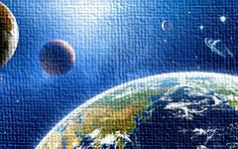
Космос
Материал к занятию
в старшей группе восп.Маркина О.В.

Slide 2
Мириады звезд

Slide 3
созвездия

Slide 4
комета

Slide 5
Метеоритный дождь

Slide 6
Первый Искусственный спутник

Slide 7
Астрономический ИСЗ

Slide 8
Навигационные ИСЗ

Slide 9
Научно-исследовательские ИСЗ

Slide 10
Космическая станция

Slide 11
Космический корабль

Slide 12
антена

Slide 13
метеорит

Slide 14
Солнечный ветер

Slide 15
Ю. а. гагарин

Slide 16
Первый в мире космонавт

